Slide 1
ООО Санаторий «Демидково»

Slide 2
Реализация Национального проекта «Демография»
Цели:
Увеличение ожидаемой продолжительности здоровой жизни до 67 лет
Увеличение доли граждан, ведущих здоровый образ жизни
Задачи:
Формирование системы мотивации граждан к здоровому образу жизни, включая здоровое питание и отказ от вредных привычек
Мотивирование граждан к ведению здорового образа жизни посредством проведения информационно-коммуникационной кампании, а также вовлечения граждан и некоммерческих организаций в мероприятия по укреплению общественного здоровья
Показатели:
Снижение смертности населения трудоспособного и старше трудоспособного возраста (37 на 1000 человек населения соответствующего возраста)
Обращаемость в медицинские организации по вопросам здорового образа жизни (2248 тыс. чел.)

Slide 3
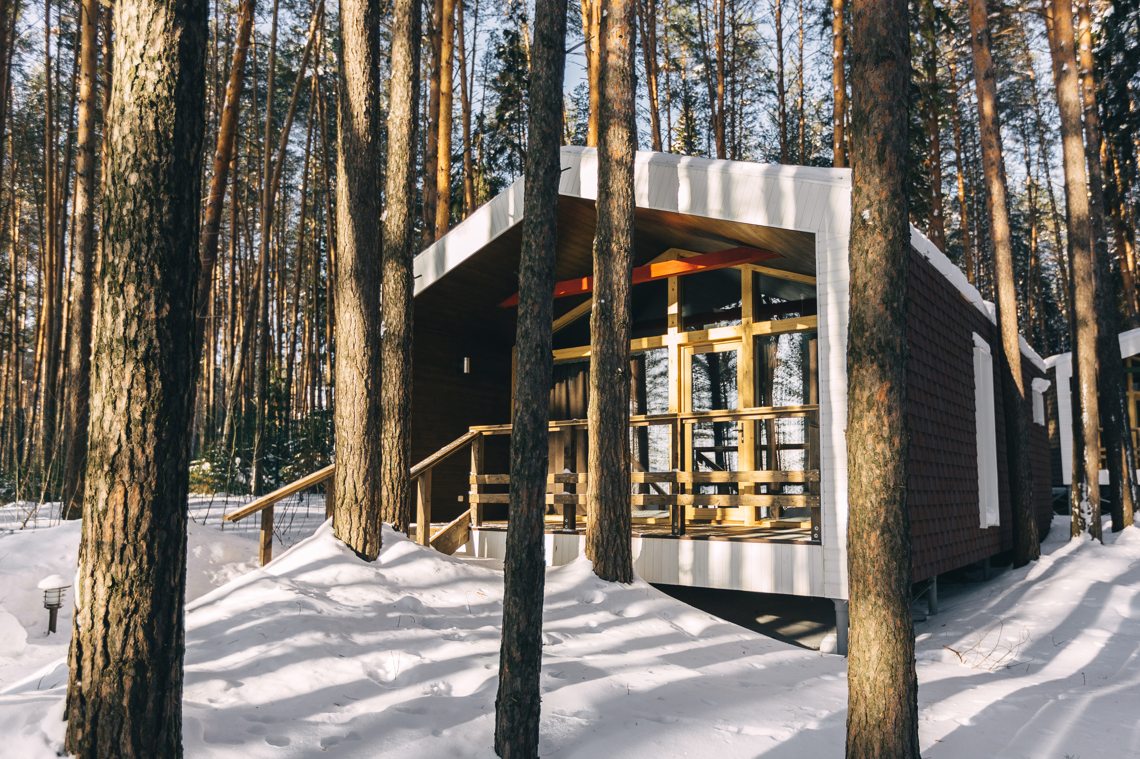
Программа «Свободное дыхание» - для лиц, перенёсших COVID – 19
Цель: восстановление функции органов дыхания и
иных систем организма после перенесенной
коронавирусной инфекции.
Состав:
Специализированное питание (восполнение
дефицита калорий, в рационе должно
содержаться от 30 ккал 1 гр белка на 1 кг веса);
Физическая и дыхательная активность;
Психологическая помощь;
Лечебные процедуры.
Оздоровление по программе рассчитано на 10, 14 дней

Slide 4
Медицинские онлайн-марафоны:
- «Дыши со мной»
- «ТриО» - Очищение, Оздоровление, Омоложение
- «Дыши со мной. Вторая волна»
- «ProCOVID» - профилактика провоцирующих факторов
В марафон входит:
консультации врачей,
занятия дыхательными практиками,
скандинавская ходьба,
цигун,
обучение правильному питанию.
Приняли участие: более 1000 человек Возможность охвата: территория ПК, РФ

Slide 5
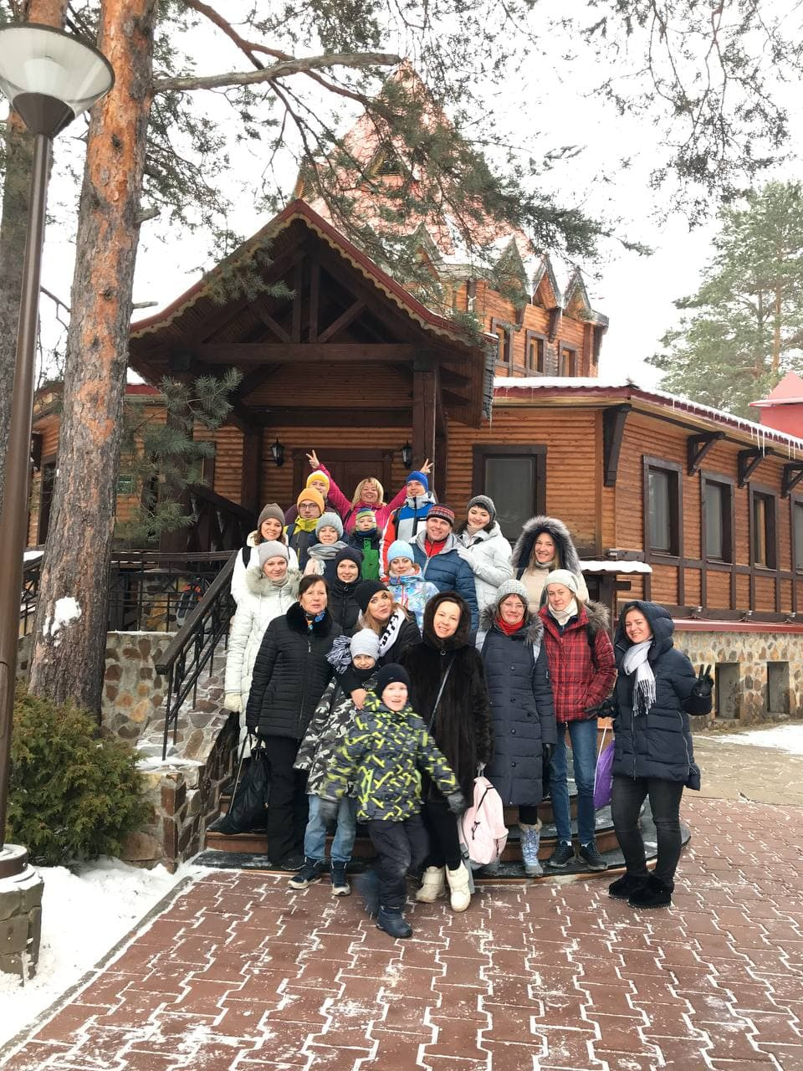
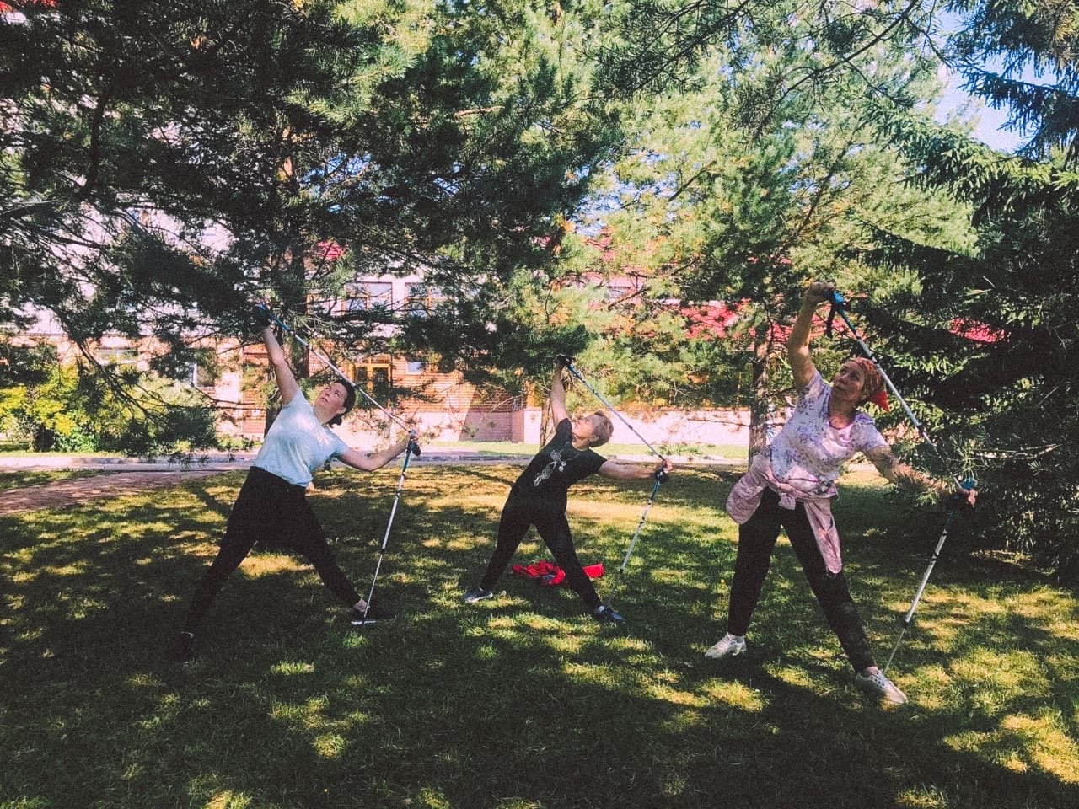
Методические образовательные семинары, оздоровительные проекты
«СЧАСТЛИВЫЕ СУББОТЫ»
Цель: формирование ЗОЖ, восстановление после COVID – 19
1. Уроки скандинавской ходьбы
2. Дыхательная гимнастика
по методике А.Н.Стрельниковой
3. Тематические занятия
4. Первая помощь

Slide 6
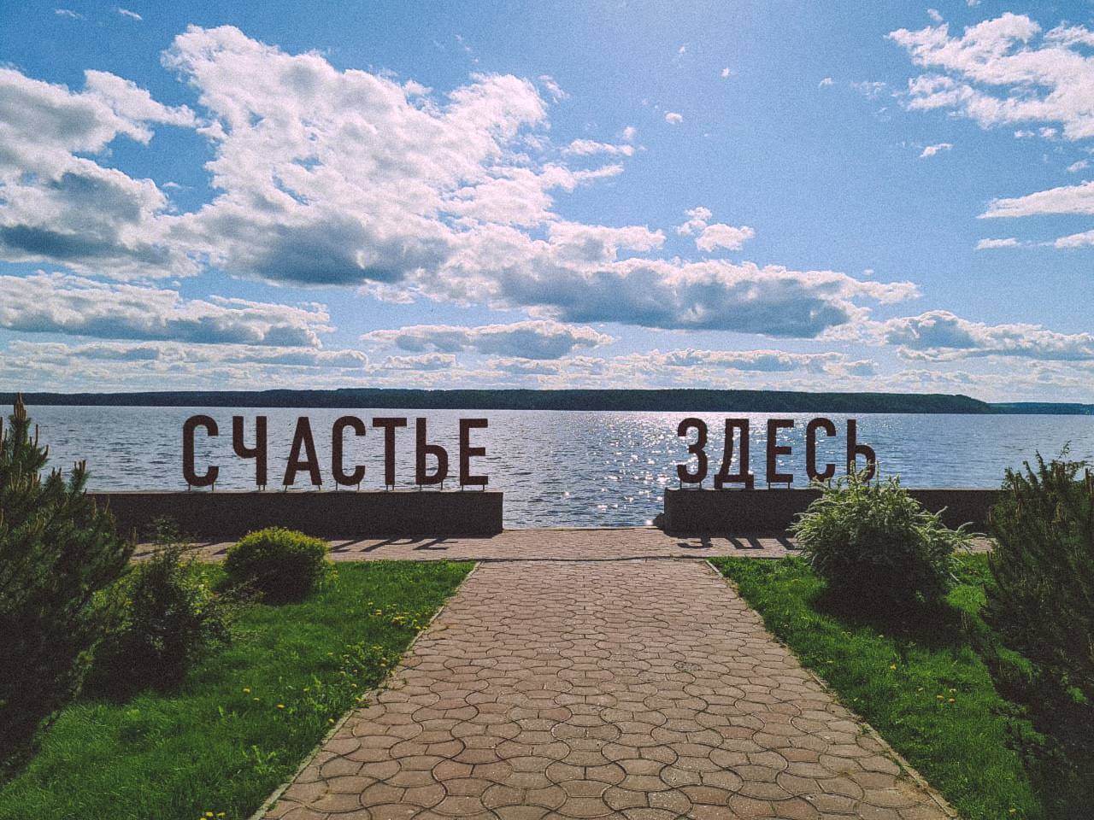
Дыхательная гимнастика и движение
Занятия оздоровительными дыхательными практиками Стрельниковой А.Н., Бутейко К.В. и занятия нордической (скандинавской ходьбой):
-снижают риск возникновения инфаркта миокарда (70%
рака груди ( 30%);
-снижают уровень холестерина, нормализуют обмен
веществ и способствуют выведению токсинов из
организма;
-развить сердечно-сосудистую и дыхательную
выносливость;
-помогают задействовать вдвое больше
мышц тела, сжигают на 40% больше калорий, по
сравнению с традиционной ходьбой;
-способствуют выработке эндорфина и
серотонина – «гормонов счастья».

Slide 7
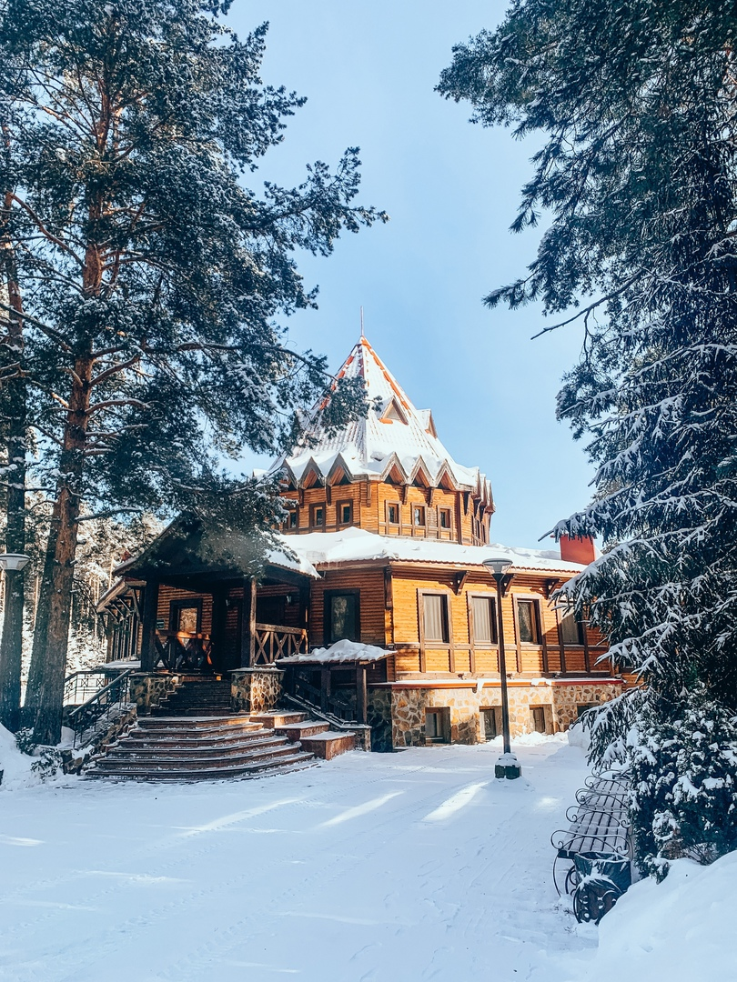
Благодарю за внимание!

